Slide 1
Illegality, Inc. Clandestine Migration and the Business of Bordering Europe
Ruben Anderson
Prezentaci vypracovala: Marie Ambrožová
ANDERSSON, Ruben. Illegality, inc.: clandestine migration and the business of bordering Europe. California series in public anthropology. Oakland: University of California Press, [2014]. ISBN 978-0-520-28251-3.

Slide 2
Struktura prezentace
Autor
Zaměření knihy
Popis zkušeností z terénu
Vztažení k učebnici: Anthropological Practice Fieldwork and the Ethnographic Method - Judith Okely

Slide 3
Ruben Andersson

Slide 5
Tři hlavní oblasti poznání
Policie a hlídkování - Pohraniční stráž
Péče a záchrana – Humanitární pracovníci
Pozorování a poznávání – Média a Akademická půda

Slide 6
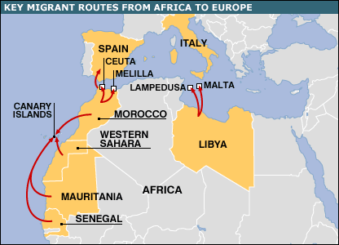

Slide 7
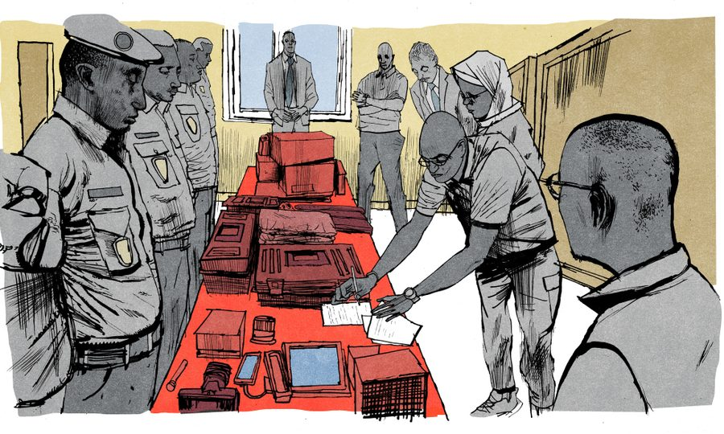

Slide 9
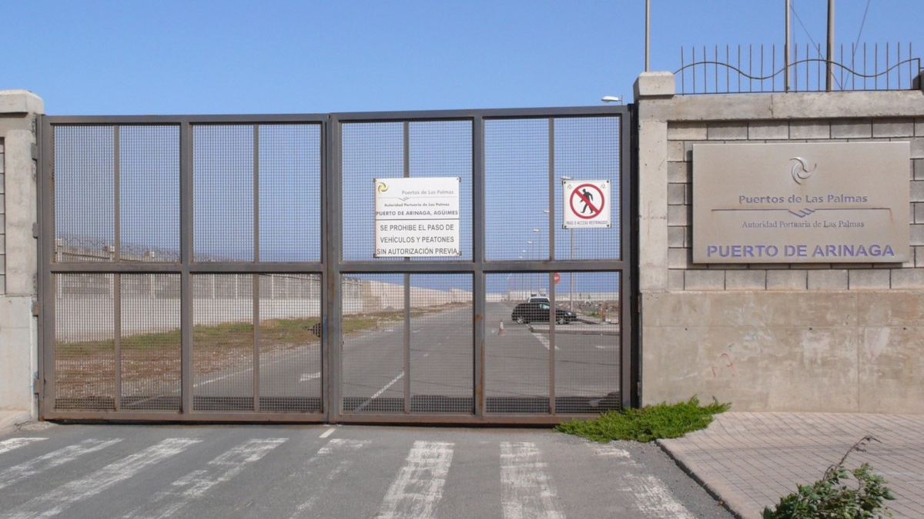

Slide 10
Repatriant
Repatriant je termín označující osobu, která se vrací do své vlasti poté, co žila v zahraničí. Tento návrat může být dobrovolný nebo vynucený různými okolnostmi.
Lidé, kteří se z politických, ekonomických nebo jiných důvodů usadili v zahraničí, a později se rozhodnou nebo jsou nuceni k návratu.

Slide 12
"Ils mangent sur nous"
(Oni na nás vydělávají)

Slide 13
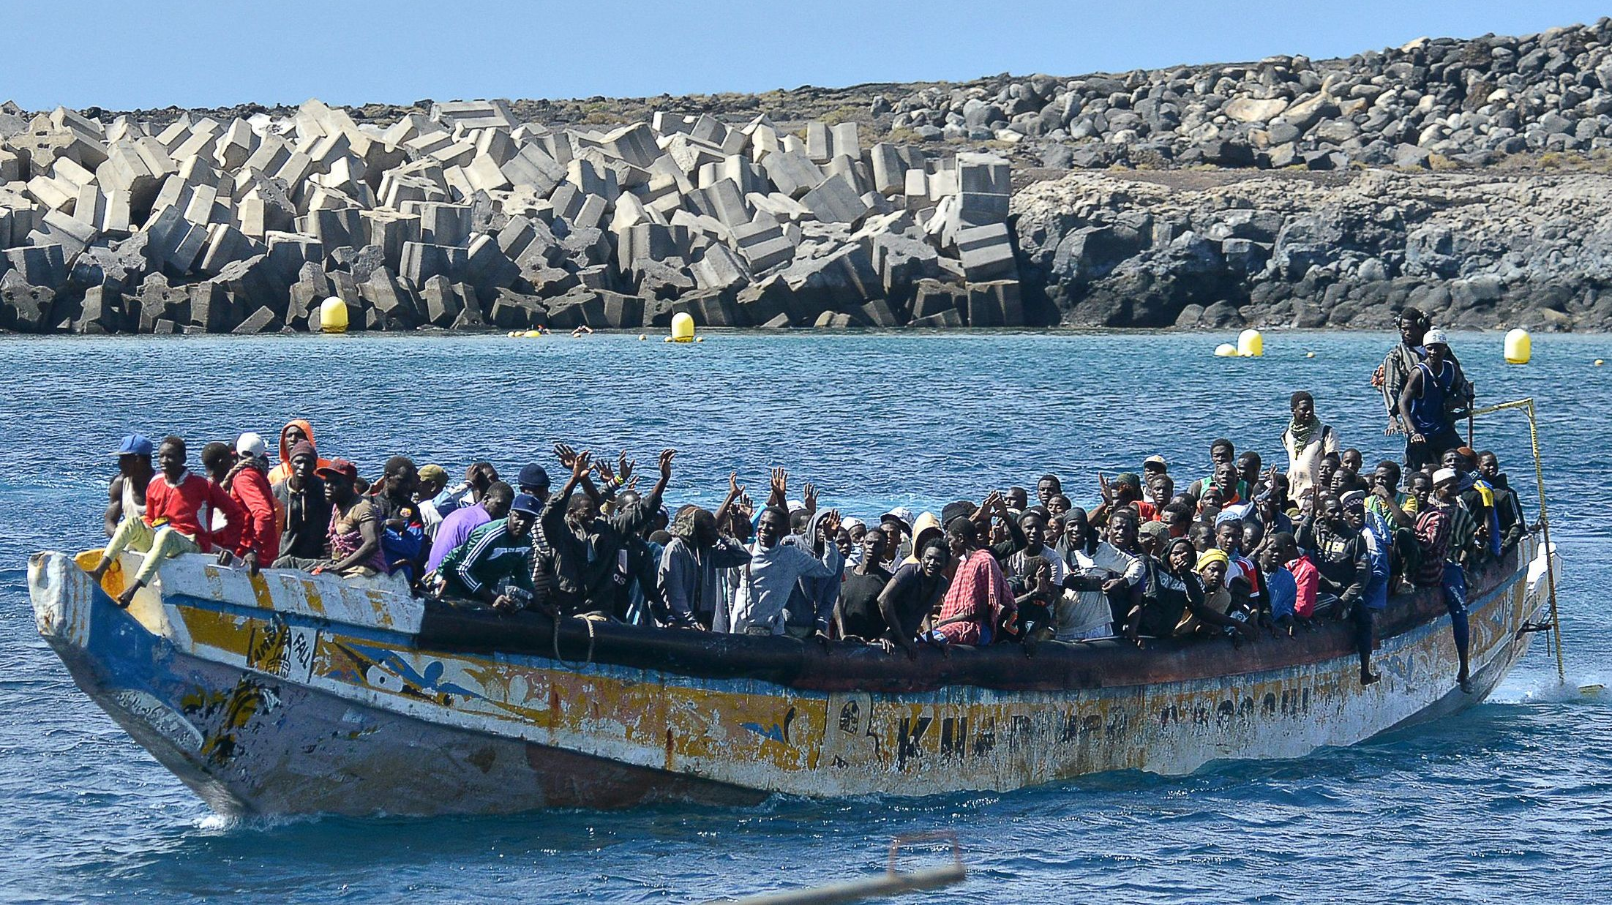

Slide 14
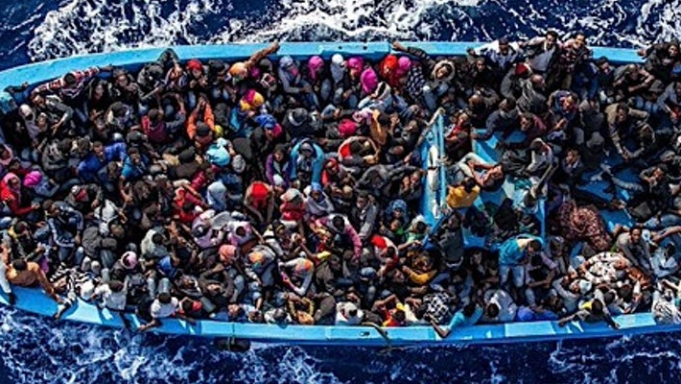

Slide 15
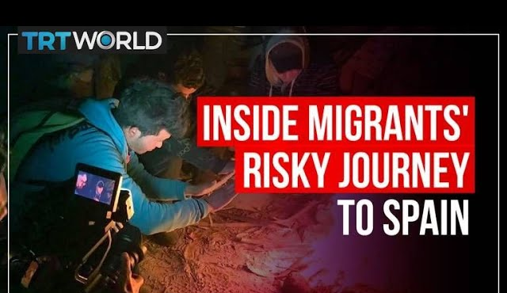

Slide 16
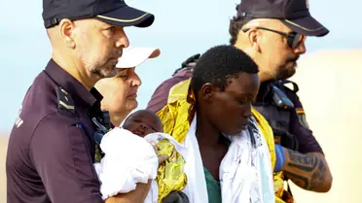

Slide 17
Role pozorování
OKELY, Judith. Anthropological practice: fieldwork and the ethnographic method. London: BERG, 2012. ISBN 978-1-8452-0603-1.

Slide 18
Etika výzkumu
OKELY, Judith. Anthropological practice: fieldwork and the ethnographic method. London: BERG, 2012. ISBN 978-1-8452-0603-1.

Slide 19
Moc, struktura a systém
OKELY, Judith. Anthropological practice: fieldwork and the ethnographic method. London: BERG, 2012. ISBN 978-1-8452-0603-1.

Slide 20
Zdroje
ANDERSSON, Ruben. Illegality, inc.: clandestine migration and the business of bordering Europe. California series in public anthropology. Oakland: University of California Press, [2014]. ISBN 978-0-520-28251-3.
OKELY, Judith. Anthropological practice: fieldwork and the ethnographic method. London: BERG, 2012. ISBN 978-1-8452-0603-1.

